Slide 1
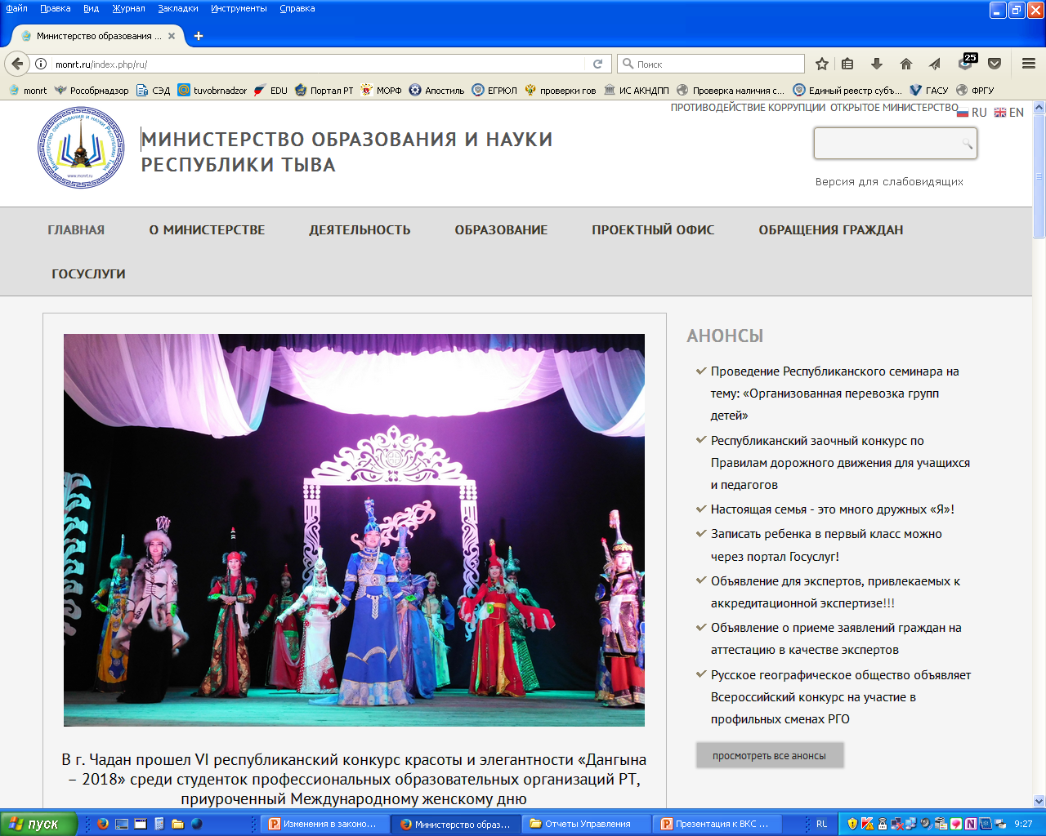
Государственный контроль (надзор) в сфере образования
Министерство образования и науки Республики Тыва
Управление контроля и надзора в сфере образования
Начальник отдела контроля и надзора в сфере образования -
А.Э. Сарыг-Донгак
г. Кызыл - 2020

Slide 2
ГОСУДАРСТВЕННЫЙ КОНТРОЛЬ (НАДЗОР) В СФЕРЕ ОБРАЗОВАНИЯ
Статья 93 Федерального закона от 29.12.2012 № 273-ФЗ «Об образовании в Российской Федерации»
Государственный контроль (надзор) в сфере образования включает
Федеральный государственный надзор в сфере образования;
Федеральный государственный контроль качества образования.

Slide 3
ГОСУДАРСТВЕННЫЙ КОНТРОЛЬ (НАДЗОР) В СФЕРЕ ОБРАЗОВАНИЯ
Статья 93 Федерального закона от 29.12.2012 № 273-ФЗ «Об образовании в Российской Федерации»
Под федеральным государственным контролем качества образования понимается деятельность по оценке соответствия содержания и качества подготовки обучающихся по имеющим государственную аккредитацию образовательным программам федеральным государственным образовательным стандартам посредством организации и проведения проверок качества образования и принятия по их результатам предусмотренных частью 9 статьи 93 273-ФЗ мер.

Slide 4
ГОСУДАРСТВЕННЫЙ КОНТРОЛЬ (НАДЗОР) В СФЕРЕ ОБРАЗОВАНИЯ
Статья 93 Федерального закона от 29.12.2012 № 273-ФЗ «Об образовании в Российской Федерации»
Под федеральным государственным надзором в сфере образования понимается деятельность, направленная на предупреждение, выявление и пресечение нарушения органами государственной власти субъектов Российской Федерации, осуществляющими государственное управление в сфере образования, и органами местного самоуправления, осуществляющими управление в сфере образования, и организациями, осуществляющими образовательную деятельность, требований законодательства об образовании посредством организации и проведения проверок, принятия предусмотренных законодательством Российской Федерации мер по пресечению и (или) устранению последствий выявленных нарушений таких требований

Slide 5

ПРАВОВЫЕ ОСНОВАНИЯ
Основной нормативно-правовой акт, регулирующий отношения, возникающие при проведении проверки:
Федеральный Закон от 26. 12.2008 года №294-ФЗ
«О защите прав юридических лиц и индивидуальных предпринимателей при осуществлении государственного контроля (надзора) и муниципального контроля»

Slide 6
ПРАВОВЫЕ ОСНОВАНИЯ
Административные регламенты исполнения органами государственной власти субъектов Российской Федерации, осуществляющими переданные полномочия Российской Федерации в сфере образования, государственной функции по осуществлению:
- федерального государственного контроля качества образования (приказ Минобрнауки России от 14.06.2017 г. N 546);
федерального государственного надзора в сфере образования (приказ Минобрнауки России от 10.11.2017 N 1096);
лицензионного контроля (приказ Минобрнауки России от 07.12.2017 г. N 1197).

Slide 7
Контрольно-надзорная деятельность
Виды проверок
Плановая проверка
Внеплановая проверка
Ежегодный план
Наличие основания

Slide 8
Основные мероприятия государственного контроля качества образования
оценка знаний и умений обучающихся путем проведения контрольных/оценочных процедур в различных формах;
анализ документов и материалов, характеризующих деятельность организации в части содержания и качества подготовки обучающихся федеральным государственным образовательным стандартам, в том числе анализ результатов текущего контроля успеваемости и промежуточной аттестации обучающихся, государственной итоговой аттестации выпускников организации и анализ качества подготовки обучающихся и установление их соответствие федеральным государственным образовательным стандартам;
наблюдение за ходом образовательного процесса.

Slide 9
Основные мероприятия государственного надзора в сфере образовани
анализ и экспертиза документов и материалов, характеризующих деятельность организации по вопросам, подлежащим проверке, в том числе локальных нормативных правовых актов организации по вопросам, подлежащим проверке;
анализ информации, размещенной образовательной организацией на ее официальном сайте;
осмотр зданий, помещений, материально-технической базы организации в порядке, установленном законодательством Российской Федерации;
проведение беседы с обучающимися организации, их родителями (законными представителями), работниками организации по вопросам, подлежащим проверке.

Slide 10
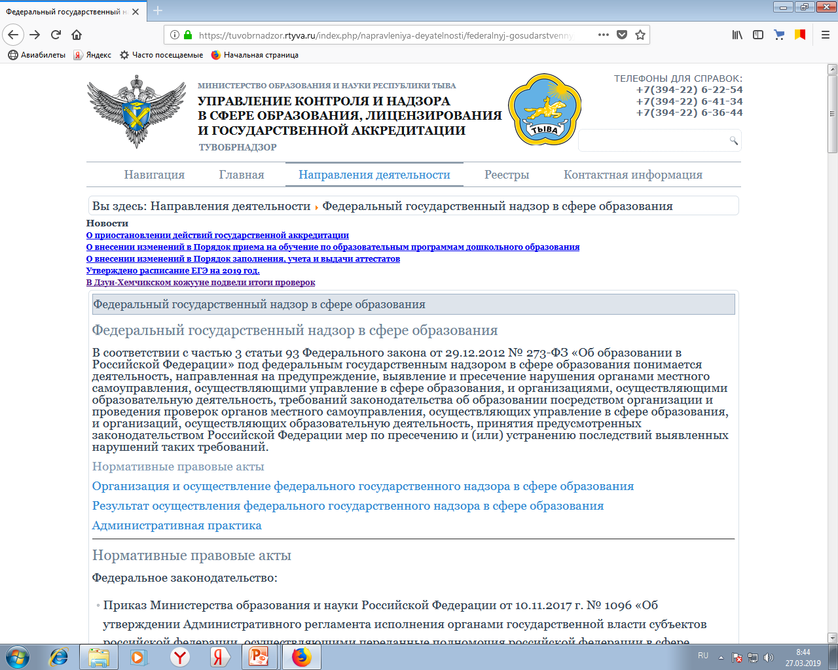
Нормативные правовые основы государственной
регламентации образовательной деятельности
https://tuvobrnadzor.rtyva.ru/

Slide 11
Перечень нормативных правовых актов, содержащих обязательные требования, соблюдение которых оценивается при проведении мероприятий по федеральному государственному надзору в сфере образования
На официальном сайте https://tuvobrnadzor.rtyva.ru/
размещены:
Перечень нормативных правовых актов, содержащих обязательные требования, соблюдение которых оценивается при проведении мероприятий по федеральному государственному контролю качества образования
Перечень нормативных правовых актов, содержащих обязательные требования, соблюдение которых оценивается при проведении мероприятий по лицензионному контролю

Slide 12
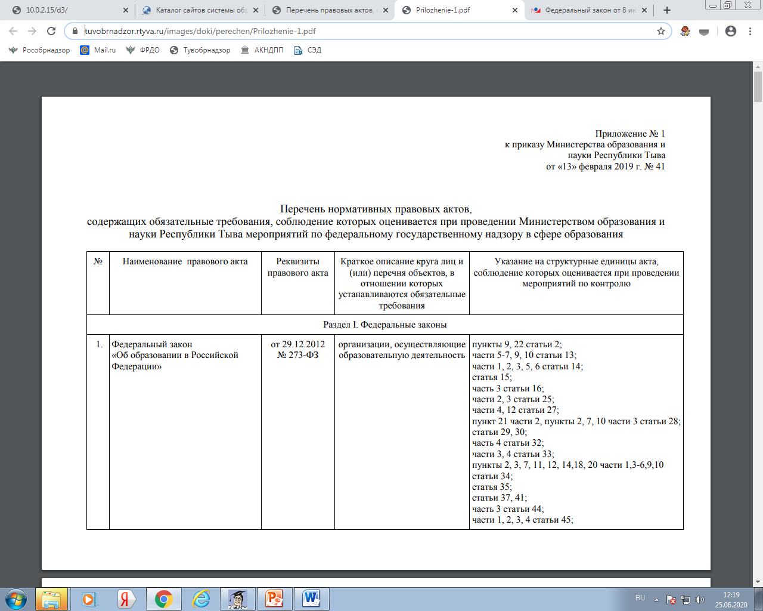
На официальном сайте https://tuvobrnadzor.rtyva.ru/
размещены:

Slide 13
Руководство по соблюдению обязательных требований, установленных законодательством Российской Федерации в сфере образования, в части федерального государственного надзора в сфере образования
На официальном сайте https://tuvobrnadzor.rtyva.ru/
размещены:
Руководство по соблюдению обязательных требований, установленных законодательством Российской Федерации в сфере образования, в части федерального государственного контроля качества образования
Руководство по соблюдению обязательных требований, установленных законодательством Российской Федерации в сфере образования, в части лицензионного контроля

Slide 14
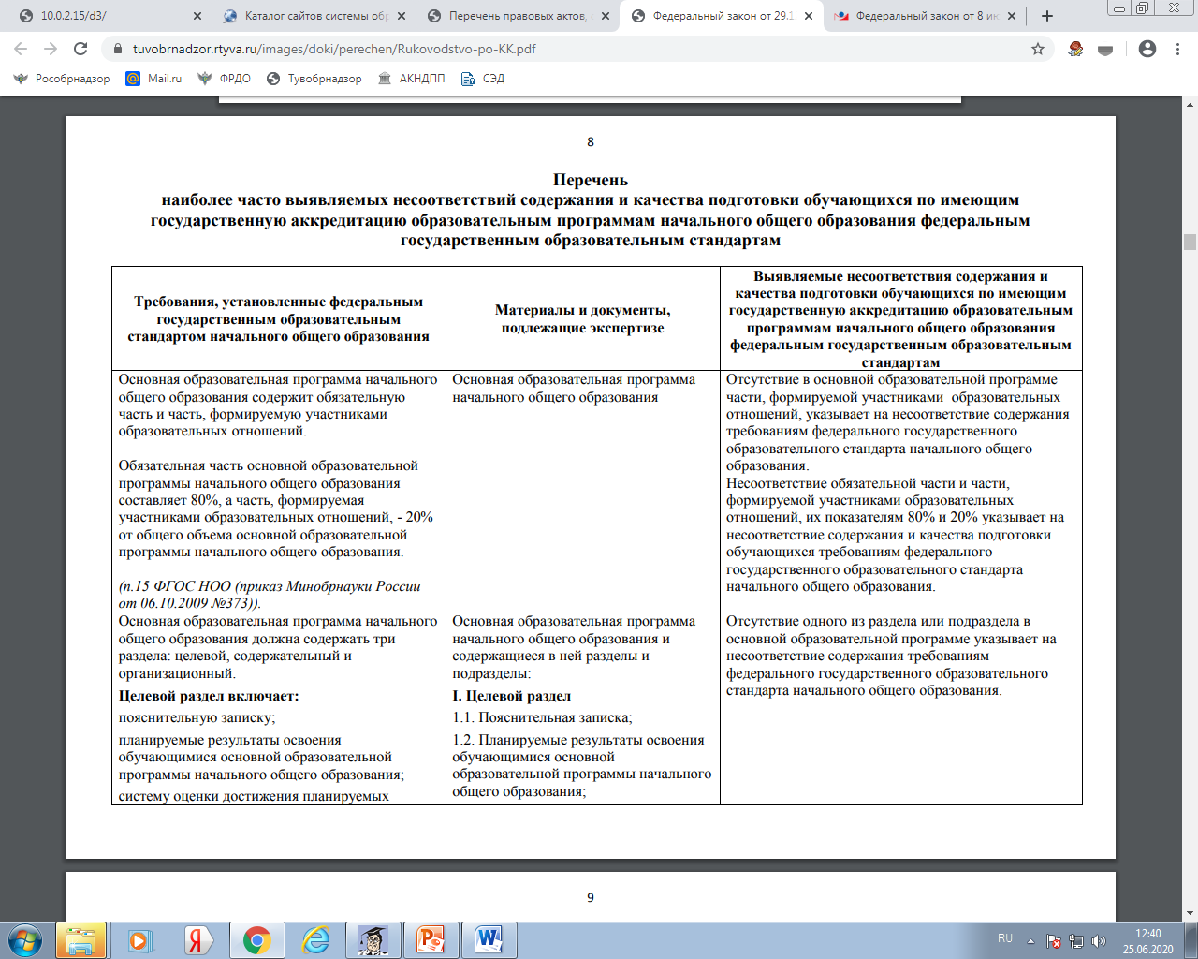
На официальном сайте https://tuvobrnadzor.rtyva.ru/
размещены:

Slide 15
Меры, принимаемые должностными лицами органа контроля (надзора), в отношении фактов нарушений
По итогам надзора и
лицензионного контроля
По итогам контроля качества образования
По итогам мероприятий без взаимодействия
выявлено
нарушение правонарушение
выявлено несоответствие ФГОС
наличие признаков нарушения или сведений о готовящихся нарушениях
выдача предписания
возбуждение дела
об административном правонарушении
приостановление действия государственной аккредитации
направление предостережения

Slide 16
ОТВЕТСТВЕННОСТЬ (ч.7 ст.28 )
Образовательная организация несет ответственность за:
невыполнение или ненадлежащее выполнение функций, отнесенных к ее компетенции, за жизнь и здоровье обучающихся при освоении образовательной программы, в том числе при проведении практической подготовки обучающихся, а также за жизнь и здоровье работников образовательной организации при реализации образовательной программы, в том числе при проведении практической подготовки обучающихся,
за реализацию не в полном объеме образовательных программ в соответствии с учебным планом, качество образования своих выпускников.
За нарушение или незаконное ограничение права на образование и предусмотренных законодательством об образовании прав и свобод обучающихся, родителей (законных представителей) несовершеннолетних обучающихся, нарушение требований к организации и осуществлению образовательной деятельности образовательная организация и ее должностные лица несут административную ответственность в соответствии с Кодексом Российской Федерации об административных правонарушениях.

Slide 17
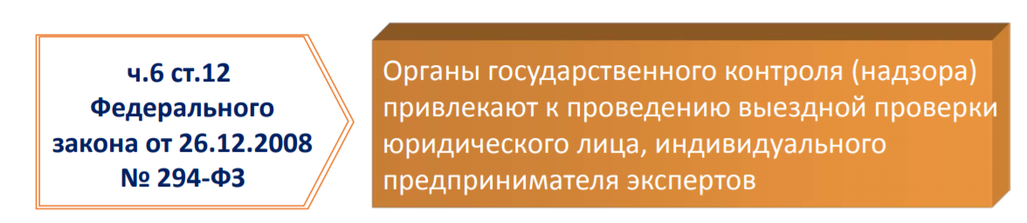
Привлечение экспертов

Slide 18
Нормативная правовая база
Основные нормативные правовые акты, регулирующие деятельность экспертов по проведению проверок в рамках КНД в сфере образования:
Постановление Правительства РФ от 10.07.2014 № 636 «Об аттестации экспертов, привлекаемых органами, уполномоченными на осуществление государственного контроля (надзора), органами муниципального контроля, к проведению мероприятий по контролю» (вместе с «Правилами аттестации экспертов, привлекаемых органами, уполномоченными на осуществление государственного контроля (надзора), органами муниципального контроля, к проведению мероприятий по контролю…»)

Slide 19

О статусе эксперта
Эксперты - граждане, не являющиеся индивидуальными предпринимателями, имеющие специальные знания, опыт в соответствующей сфере науки, техники, хозяйственной деятельности и аттестованные в установленном Правительством Российской Федерации порядке в целях привлечения органами, уполномоченными на осуществление государственного контроля (надзора), органами муниципального контроля к проведению мероприятий по контролю.
(п. 9 ст.2 № 294-ФЗ)
Важный аспект — независимость экспертов.

Slide 20
О статусе экспертной организации
Экспертные организации - юридические лица, которые аккредитованы в соответствии с законодательством Российской Федерации об аккредитации в национальной системе аккредитации и привлекаются органами, уполномоченными на осуществление государственного контроля (надзора), органами муниципального контроля к проведению мероприятий по контролю.
К экспертным организациям приравниваются индивидуальные предприниматели, которые аккредитованы в соответствии с законодательством Российской Федерации об аккредитации в национальной системе аккредитации и привлекаются органами, уполномоченными на осуществление государственного контроля (надзора), органами муниципального контроля к проведению мероприятий по контролю;
(п. 7 ст. 2 №294-ФЗ)

Slide 21
Виды экспертиз
Виды экспертиз, для проведения которых требуется привлечение экспертов:
1. Экспертиза при осуществлении федерального государственного надзора в сфере образования.
2. Экспертиза при осуществлении федерального государственного контроля качества образования.
3. Экспертиза при осуществлении лицензионного контроля.

Slide 22
Проведение контрольных процедур
Проведение контрольных процедур основывается на следующих принципах:
– Объективность проведения проверки:
Проверка осуществляется на основе сведений, представляемых образовательной организацией, достоверность которых проверяется экспертами.
– Ответственность экспертов за качество проведения проверки:
Каждый эксперт, привлекаемый к работе в комиссии, по результатам работы в образовательной организации готовит экспертное заключение.
Эксперты несут ответственность за качество проведения экспертизы в рамках действующего законодательства.
– Компетентность и независимость экспертов.
Эксперт должен соответствовать квалификационным требованиям, установленным законодательством.

Slide 23
Права и обязанности эксперта
При осуществлении государственной функции должностные лица уполномоченного органа и эксперты имеют право:
1) посещать организацию при предъявлении копии распорядительного акта уполномоченного органа о проведении проверки и документа, удостоверяющего личность
2) анализировать документы и иные сведения, представление которых предусмотрено законодательством Российской Федерации, по вопросам, подлежащим проверке;
3) знакомиться с документами, связанными с целями, задачами и предметом проверки, осматривать территорию, а также используемые организацией при осуществлении деятельности здания, строения, сооружения, помещения, оборудование;
4) проводить наблюдение за ходом образовательного процесса;
5) проводить оценку знаний и умений обучающихся путем проведения контрольных/оценочных процедур в различных формах;
6) проводить беседы с обучающимися организации, их родителями (законными представителями), работниками организации по вопросам, подлежащим проверке.
7) проводить анализ информации, размещенной на официальном сайте образовательной организации (ч. 6, ст. 12 №294-ФЗ).

Slide 24
Права и обязанности эксперта
Эксперты в рамках мероприятий по проверке обязаны:
1) соблюдать законодательство Российской Федерации, права и законные интересы организации, проверка которой проводится;
2) проводить проверку на основании распорядительного акта уполномоченного органа о ее проведении в соответствии с ее назначением;
3) не допускать необоснованного ограничения прав и законных интересов граждан, организаций;
4) доказывать обоснованность своих действий при их обжаловании организацией в порядке, установленном законодательством Российской Федерации;
5) соблюдать установленные сроки проведения проверки;
6) не требовать от образовательной организации документов и иных сведений, представление которых не предусмотрено законодательством Российской Федерации.
(ч. 6 ст. 12, № 294-ФЗ)

Slide 25
Права и обязанности эксперта
Эксперт НЕ вправе:
1) проверять выполнение обязательных требований, не относящихся к полномочиям уполномоченного органа, от имени которого действуют эти должностные лица;
2) требовать представления документов, информации, если они не являются объектами проверки или не относятся к предмету проверки, а также изымать оригиналы таких документов;
3) распространять информацию, полученную в результате проведения проверки и составляющую государственную, коммерческую, служебную, иную охраняемую законом тайну, за исключением случаев, предусмотренных законодательством Российской Федерации;
4) превышать установленные сроки проведения проверки;
5) осуществлять выдачу организациям предписаний или предложений о проведении за их счет мероприятий по контролю.
(ст. 18 №294-ФЗ)

Slide 26

Комплект документов эксперта
В своей работе эксперт использует следующий комплект документов и сведений:
копия распоряжения (приказа) органа государственного контроля (надзора), органа муниципального контроля о проведении проверки;
план-задание (проверочный лист) на оказание услуг эксперта;
нормативные правовые акты (федеральные, локальные);
документы, опубликованные на официальном сайте образовательной организации;
методические рекомендации по проведению контрольно-надзорных мероприятий.

Slide 27
Ответственность эксперта
В случае выявления при проведении проверки несоответствия содержания и качества подготовки обучающихся по имеющим государственную аккредитацию образовательным программам ФГОС должностные лица уполномоченного органа обязаны принять меры по результатам проведения проверки, предусмотренные частью 9 статьи 93 Федерального закона № 273-ФЗ:
а) приостановить действие государственной аккредитации образовательной деятельности;
б) в случае неустранения в установленный срок выявленного несоответствия лишить организацию государственной аккредитации.
(ч. 9, ст.93 № 273-ФЗ)
Таким образом, цена ошибки эксперта при контрольно-надзорных процедурах слишком высока, т.к. последствия принятия решений могут быть весьма серьёзными для образовательной организации, для педагогов, для обучающихся.
Избежать неправомерных действий, конфликтных ситуаций поможет знание нормативно-правовой базы, а также инструктивно-методических материалов.

Slide 28
Оплата услуг экспертов
Оплата услуг экспертов и экспертных организаций, а также возмещение понесенных ими в связи с участием в мероприятиях по контролю расходов производится в порядке и в размерах, которые установлены Правительством Российской Федерации от 15.12.2012 г. № 1311
(п. 5, ст. 14. №294-ФЗ, Порядок организации проверки, п. 5 введен Федеральным законом от 23.06.2014 № 160-ФЗ)

Slide 29
Этапы аттестации экспертов
1
Мотивация и привлечение
2
Отбор
3
Обучение
4
Аттестация:
проверка соответствия заявителя критериям аттестации,
квалификационный экзамен (тестирование и собеседование)
5
Включение в реестр экспертов

Slide 30
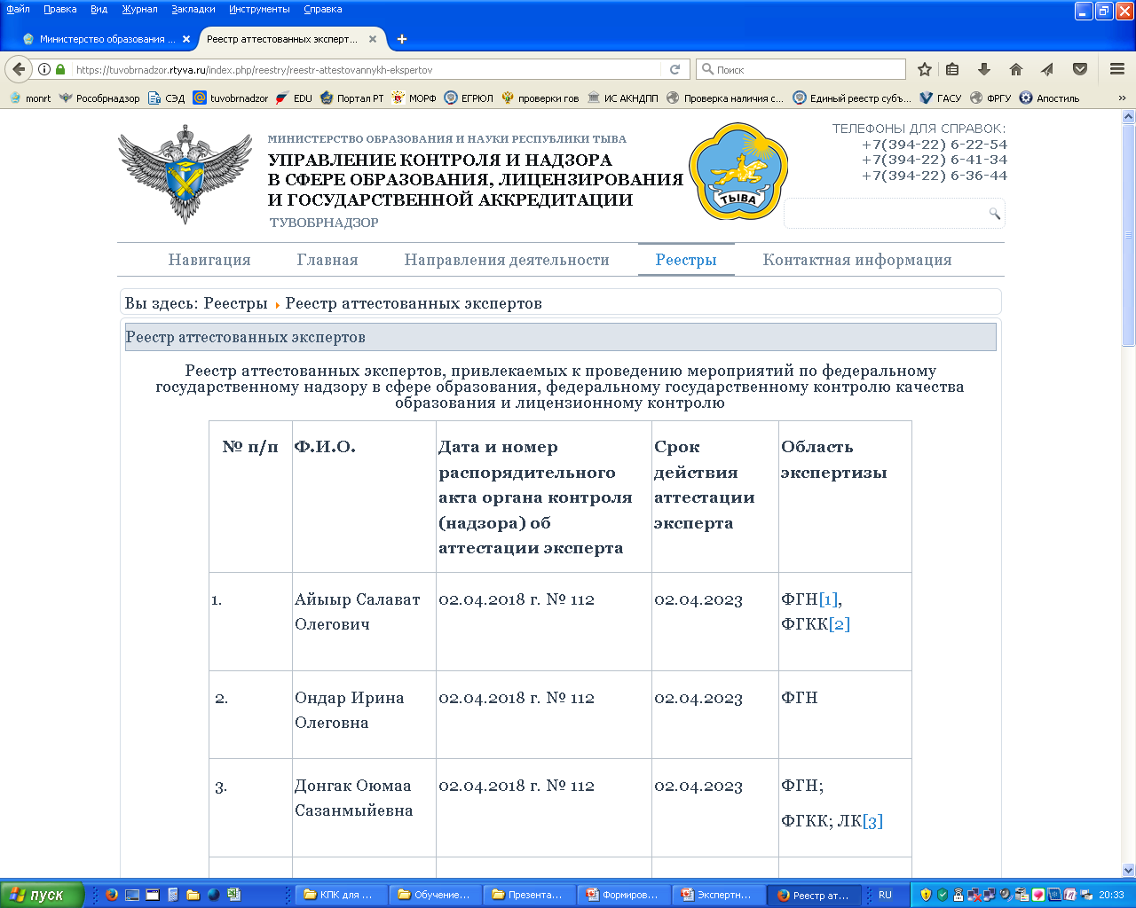
Реестр экспертов
К проведению проверки привлекаются эксперты, аттестованные уполномоченным органом.
Реестр аттестованных экспертов, привлекаемых к проведению мероприятий по контролю, размещается на официальном сайте органа государственной власти субъекта Российской Федерации, осуществляющего переданные полномочия Российской Федерации в сфере образования.
Эксперты подлежат переаттестации органами контроля (надзора) каждые 5 лет.

Slide 31
Доступ к информации об осуществляемой контрольно-надзорной деятельности, информирования о результатах проведенных плановых и внеплановых проверок обеспечивается через:
Официальный сайт Управления:
https://tuvobrnadzor.rtyva.ru/
Портал Федеральной государственной информационной
системы «Единый Реестр Проверок»:
https://proverki.gov.ru/
Телефоны : (394-22) 6-36-44
Notes:
31

Slide 32
Спасибо за внимание!

